Slide 1

第五章 大数定律及中心极限定理

Slide 2
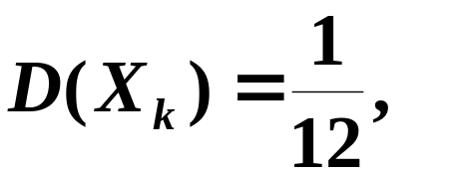

第五章 备用例题
计算器在进行加法时, 将每个加数舍入最靠近它的整数, 设所有误差相互独立且在(–0.5, 0.5)上服从均匀分布. (1) 将1500个数相加, 问误差总和的绝对值超过15的概率是多少? (2) 最多可有几个数相加使得误差总和的绝对值小于10的概率不小于0.90?
例1
解

Slide 3
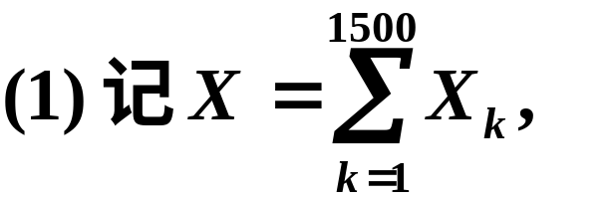

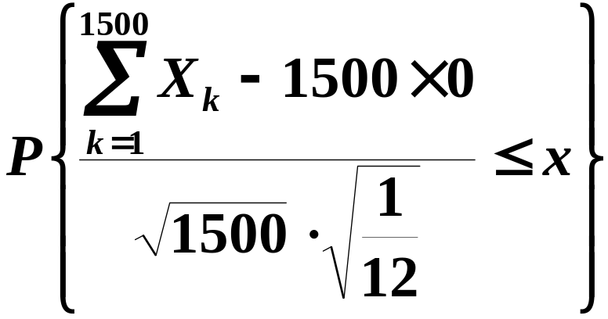




根据定理三,

Slide 4
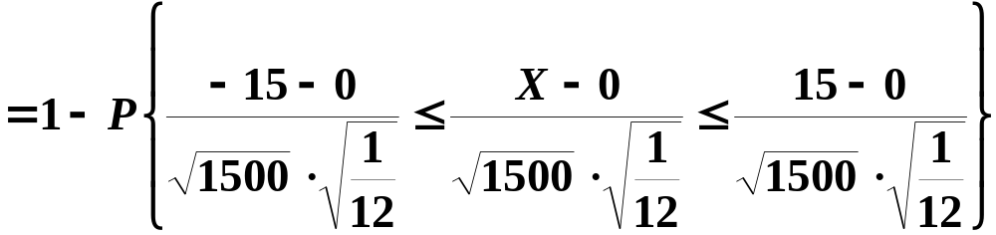
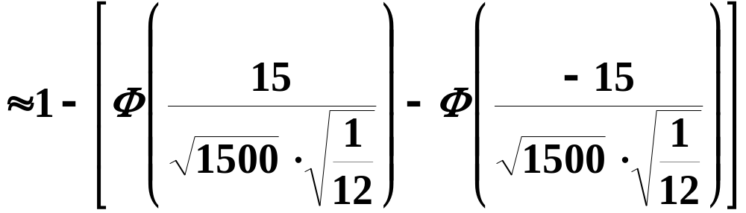
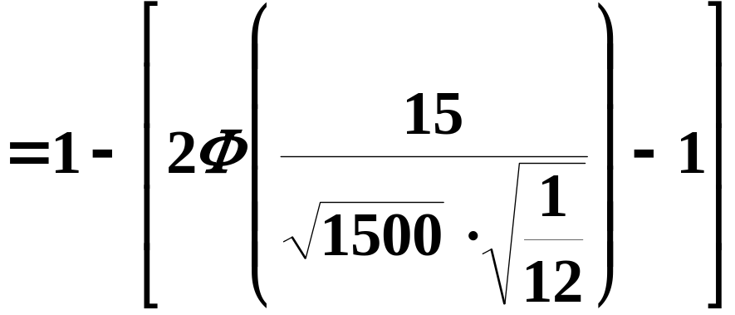


Slide 5







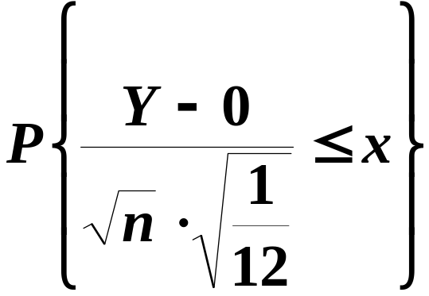
即误差总和的绝对值超过15的概率约是0.1802;
根据定理三,

Slide 6


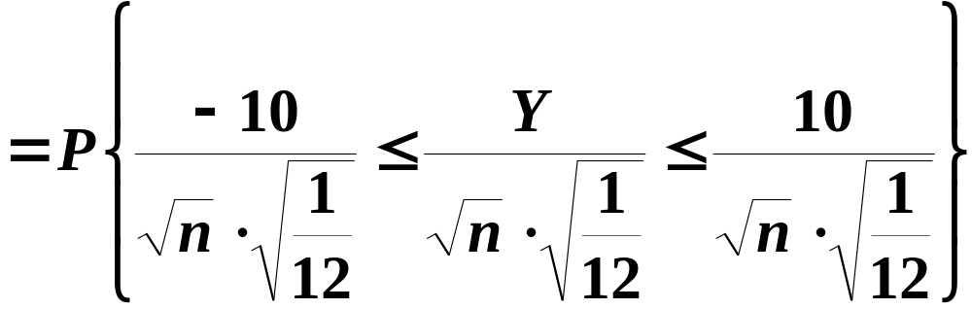
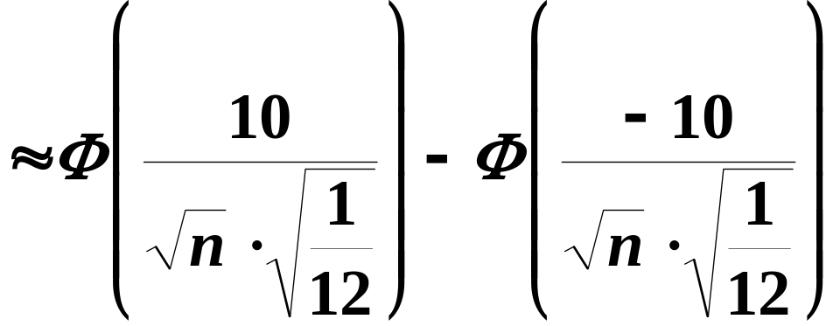
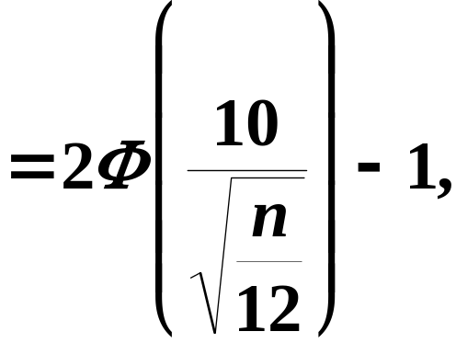

Slide 7
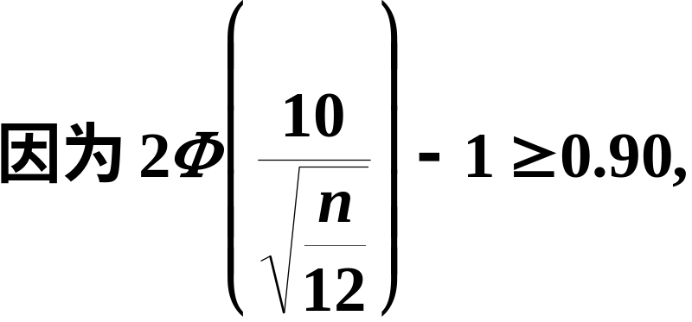
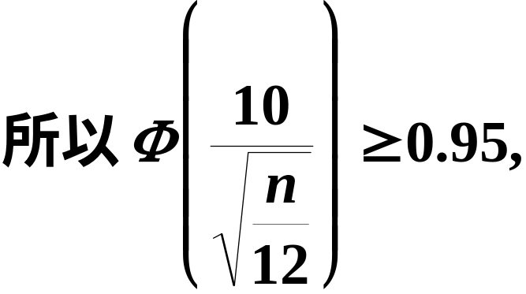
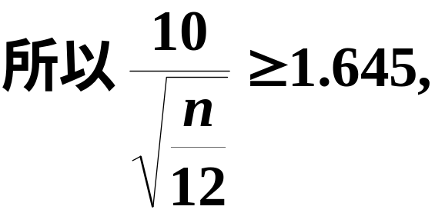


故最多可有443个数相加, 才能使得误差总和的绝对值小于10的概率不小于0.90 .

Slide 8




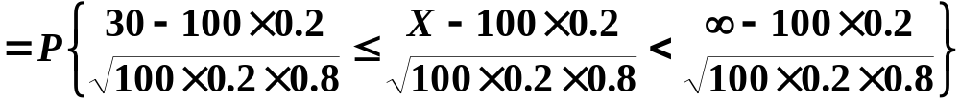
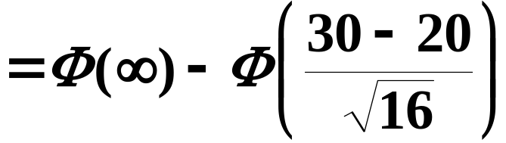



有一批建筑房屋用的木柱, 其中 80% 的长度不小于 3m, 现从这批木柱中随机地取 100 根, 求其中至少有 30 根短于 3m 的概率.
例2
解
根据定理四,

Slide 9




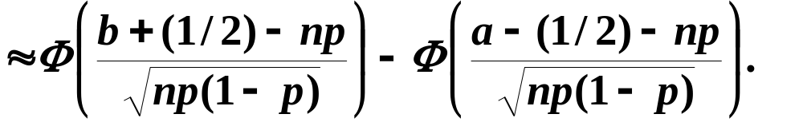
补充修正的近似公式 :

Slide 10

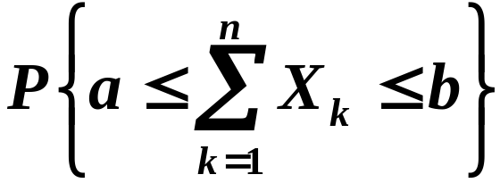
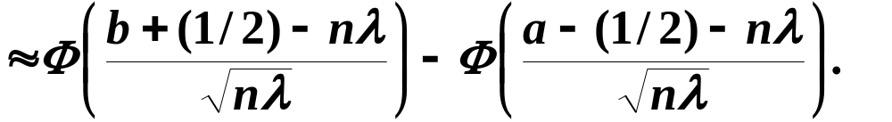
补充修正的近似公式:

Slide 11
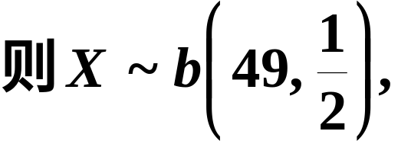

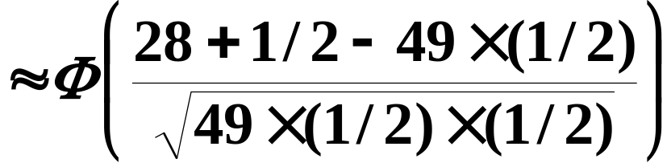


将一枚硬币投掷49次, (1) 求至多出现28次正面的概率; (2) 用修正公式 求出现 20 ~ 25次正面的概率.
例3
解
根据补充修正的近似公式

Slide 12

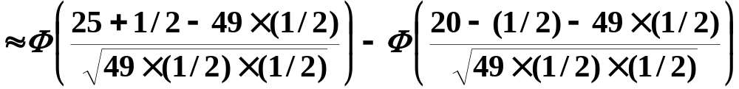


(2) 根据补充修正的近似公式
精确值为 0.5361 .

Slide 13
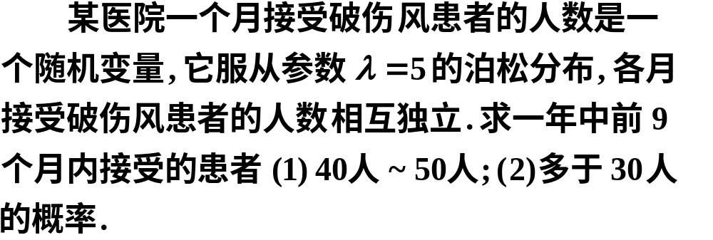


例4
解

Slide 14
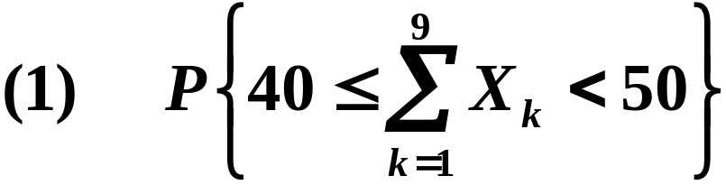
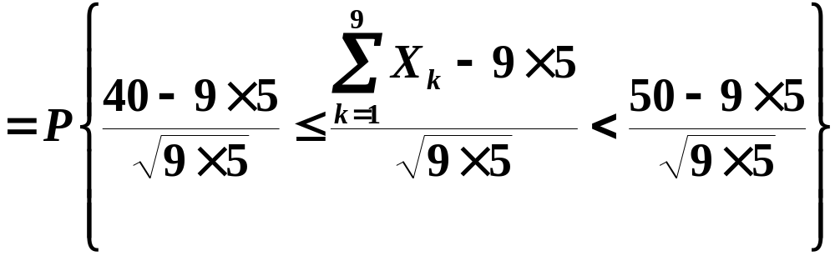
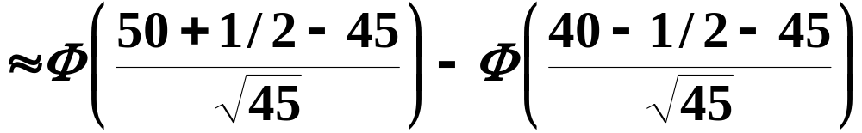



Slide 15
